Slide 1
День открытых дверей
14 мая 2015 г.

Slide 2
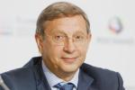
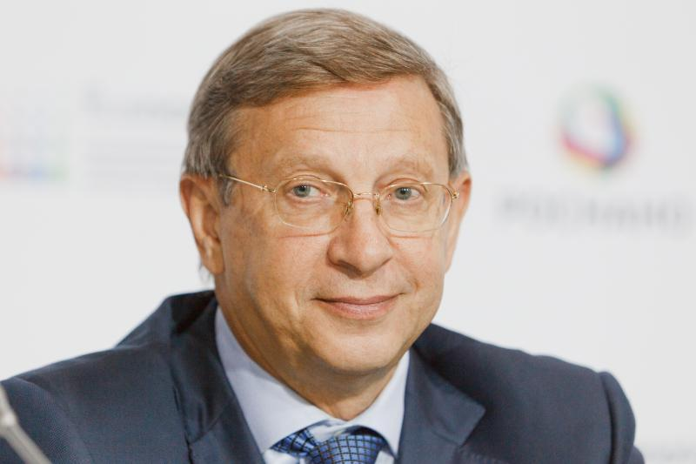
Из обращение Председателя Совета директоров АФК «Система» Евтушенкова Владимира Петровича
Акционерная финансовая корпорация «Система» вошла в число крупнейших мировых корпораций благодаря высокотехнологичному бизнесу. Интеллектуальный потенциал и инновации мы считаем основными конкурентными преимуществами на мировом рынке ХХI века.
АФК «Система» постоянно инвестирует средства в науку, образование, инновационную инфраструктуру, внедрение передовых технологий. Сотрудничество с МГУ, крупнейшим российским и международным центром образования и науки, и создание Высшей школы управления и инноваций представляется нам наиболее эффективной моделью интеграции образования и бизнеса.
Выпускникам Школы предстоит решить нелегкую задачу – способствовать переходу российской экономики от ресурсного к инновационному пути развития и ее дальнейшей интеграции в мировую экономическую систему.
Желаю вам упорства, удачи и успеха в достижении этой цели!

Slide 3
ФОРМАТЫ ОБУЧЕНИЯ ВШУИ МГУ
ОЧНЫЙ
МА «Стратегический менеджмент и инновации» (очная (дневная и вечерняя), 2 года)
On-line
МА «Стратегический менеджмент и инновации» (модульная, 2,5 года)
Очно-заочная
Профессиональная переподготовка (корпоративные программы и программы свободного набора)
МВА «ЛИДЕРСТВО В ИННОВАЦИЯХ» (вечерняя, модульная, 1,5 года) NEW!
Профессиональная переподготовка
Краткосрочное повышение квалификации
Тематические семинары и тренинги
Краткосрочное повышение квалификации
Тематические семинары и тренинги
Самостоятельное обучение слушателей по интерактивным курсам ведущих профессоров и бизнес-консультантов МГУ имени М.В. Ломоносова
БАКАЛАВРИАТ «ИННОВАТИКА» (Бакалавр техники и технологий Btech) NEW!
1
1

Slide 4
Почему мы?
Университетская модель образования, в основе которой – системность и международные стандарты
Уникальный преподавательский состав. Преподаватели – ведущие исследователи в области менеджмента, авторы учебников и кейсов, имеющие большой академический и консалтинговый опыт
Единая университетско-корпоративная образовательная среда, которая сопутствует личностному и профессиональному росту, помогает раскрыть творческий потенциал магистрантов
Обучение помогает сформировать новый взгляд на решение стратегических и текущих задач Корпорации, станет основанием для включения в кадровый резерв
Диплом МГУ – старейшего вуза страны, входящего в международный топ-25
Университетский уровень программы предполагает развитие системного мышления и самостоятельности в анализе и принятии решений
Уникальная среда общения с авторами гостевых лекций
Звездное сообщество выпускников

Slide 5
Магистратура
«Стратегический менеджмент и инновации»
2015-2016 учебный год

Slide 6
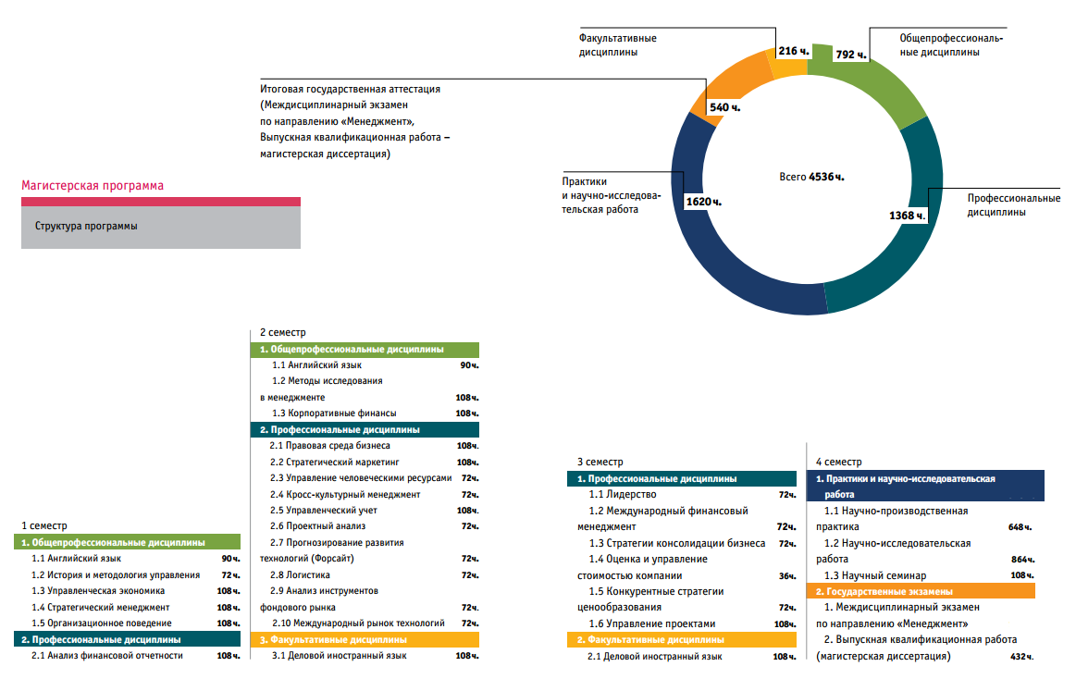
Структура программы

Slide 7
Изменения в формате программы МА «Стратегический менеджмент и инновации»
Очная (вечерняя) форма обучения
Срок обучения – 2 года
(4 семестра)
Стоимость обучения –
162 500 рублей/семестр
Очно-заочная (модульная)
форма обучения
Срок обучения – 2 г. 4 м.
(5 семестров)
Стоимость обучения –
(95 000 рублей/семестр)

Slide 8
Изменения в учебном плане программы МА «Стратегический менеджмент и инновации»
Тема для обсуждения!
Курсы 2014-2015 года
Курсы 2015-2016 года
Методы исследования в менеджменте (Методы количественного анализа в менеджменте)
Кросс-культурный менеджмент
Английский язык (2 подгруппы)
Оценка и управление стоимостью компаний (12 час.)
Корпоративные финансы
Конкурентные стратегии ценообразования
Организационное поведение
Управление проектами, Проектный анализ
Методы исследования в менеджменте (Методы количественного анализа в менеджменте, Интеллектуальные методы анализа бизнес – информации)
Корпоративный маркетинг на глобальных рынках
Английский язык (3 подгруппы)
Оценка и управление стоимостью компаний (12 час.)
Анализ конкурентоспособности и оценка инвестиционного потенциала бизнеса (12 час.)
Оценка стоимости интеллектуальной собственности в бизнес-среде (12 час.)
Финансовый менеджмент
Корпоративные финансы (современные методы финансирования компании)
Создание, оценка и стратегии регулирование нематериальных активов (брендов, товарных знаков, деловой репутации)
Теория организации и организационное поведение
Анализ эффективности инвестиционных проектов
Управление инвестиционными проектами
Организация и управление инновационным бизнесом
3

Slide 9
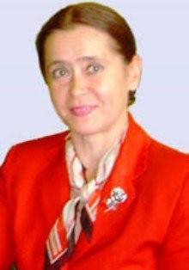
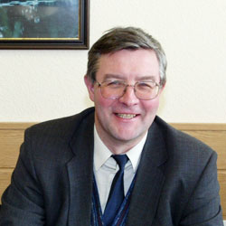
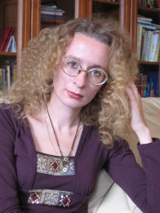
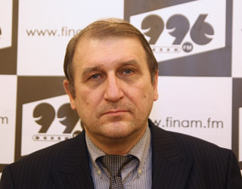
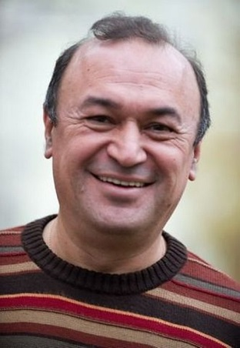
Лучшие по рейтингу преподаватели
Николаева
Ольга Евгеньевна,
к.э.н., доц. Эконом. ф-т МГУ
Управленческий учет
Гавриленко
Ольга Владимировна,
доц., к.соц.н. Социол. ф-т МГУ
Организационное поведение
Базаров
Тахир Юсупович,
д.псх.н., проф.,
ф-т Психологии МГУ
Лидерство
Зобов
Александр Михайлович,
к.э.н., проф. ВШБ МГУ,
Зав. кафедрой
Маркетинга РУДН
Стратегии консолидации бизнеса
Первушин
Владимир Анатольевич,
к.т.н., Генеральный директор
ООО «Техноконсалт-менеджмент»
Управление проектами
Громыко
Юрий Вячеславович,
д.псх.н., проф.
АНО «Институт опережающих
технологий» им. Е.Л. Шифферса
Прогнозирование развития
технологий
Международный рынок технологий

Slide 10
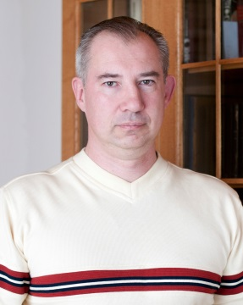
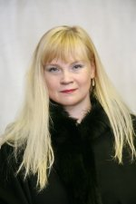
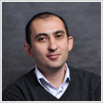
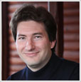
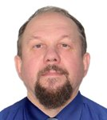
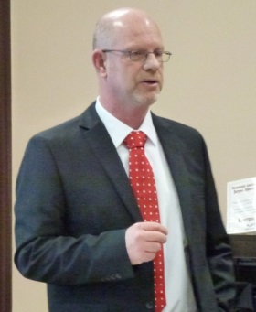
Новые преподаватели
Косоруков Олег Анатольевич, д.т.н., проф. Главный научный сотрудник ВНИИ по проблемам гражданской обороны и чрезвычайных ситуаций (Федеральный центр науки и высоких технологий), член экспертного совета при Научно-техническом управлении МЧС РФ.
Количественные методы анализа в бизнесе, Интеллектуальные системы анализа бизнес информации
Калыгина Валентина Викторовна, ст. преп. кафедры Маркетинга РУДН, Директор по маркетингу и продажам ряда крупных российских и зарубежных компаний.
Стратегический маркетинг
Печковская Виктория Викторовна,
к.э.н., доц., И.о. декана ВШУИ
История и методология управления
Стратегический менеджмент
Алимурадов
Мурад Камилович, к.э.н., доц., зам. зав. Кафедрой Финансовой стратегии МШЭ МГУ
Финансовый менеджмент
Головнин Михаил Юрьевич,
к.э.н., доц., зам. зав. кафедрой
Общей экономической теории
МШЭ МГУ Управленческая экономика
Ильдеменов
Сергей Валентинович,
д.э.н., проф., Руководитель программы MBA МИРБИС
Инновации, инновационный менеджмент
Клак Энтони Джордж,
преподаватель бизнес-английского EF, Stellenbosch University
Бизнес английский (продвинутый уровень)
5

Slide 11
Что умеют наши магистры?
Выпускник программы умеет проводить специализированный анализ и форсайтинг рынков, разрабатывать организационно-управленческие программы инновационного развития корпоративных структур, проектировать системы управления финансированием, стимулировать внедрение инноваций, оценивать эффективность результатов инновационной деятельности и модернизации.
Выпускник факультета владеет современным инструментарием инновационного инжиниринга, включающего системное моделирование с применением математических, экономических, правовых и организационных методов, а также риск-менеджмента для оценки последствий принимаемых организационно-управленческих решений.
Выпускник программы обладает навыками управления организациями, подразделениями, группами (командами) сотрудников, проектами и сетями; разработки проектов стартапов и коммерциализации результатов НИОКР, программ инвестиционного и организационного бизнес-планирования («дорожных карт»).
Выпускники программы получают компетенции в области изучения и прогнозирования рыночной конъюнктуры; интеллектуальных систем управления; опыта организации инновационной деятельности в различных отраслях экономики с учетом структурных, функциональных, технологических и кооперационных особенностей различных сфер.

Slide 12
МВА «Лидерство в инновациях»
Блок 1. КОМАНДНОЕ ЛИДЕРСТВО
Организационное поведение и лидерство
Навыки эффективного руководителя
Блок 2. ПРЕДПРИНИМА ТЕЛЬСКИЙ ПОДХОД
Предпринимательское лидерство
Блок 3. ПЛАТФОРМА РАЗВИТИЯ БИЗНЕСА
Эффективные коммуникации
Командообразование
Кросскультурный менеджмент
Создание инноваций
Системы разработки новых продуктов и услуг
Финансы Управление проектами
Инвестиции Риск-менеджмент Маркетинг
Управление персоналом
Организация и управление инновационным бизнесом

Slide 13
ПРОГРАММЫ ПОВЫШЕНИЯ КВАЛИФИКАЦИИ
Краткосрочное повышение квалификации:
Финансовый менеджер: корпоративные финансы, финансовое моделирование, оценка инвестиционных проектов и стоимости бизнеса
Торговый маркетинг
Маркетинговый аудит, Маркетинговое планирование
Управление международными маркетинговыми проектами
Корпоративный маркетинг на глобальных рынках
Интеллектуальная собственность
Инновации, Рынки инноваций
Организация и управление инновационным бизнесом
Инновационная бизнес-стратегия
Создание, оценка и стратегия регулирования брендов, товарных знаков и деловой репутации
Бюджетирование и управленческие решения
Управление рисками
Методы количественного анализа в бизнесе
Интеллектуальные методы анализа бизнес-информации
Технологический брокер

Slide 14
Технологический брокер
Направлена на обеспечение потребностей российской экономики в специалистах по коммерциализации и внедрению научных инновационных результатов в производство.
Резкий рост спроса на специалистов связан с актуализацией политики импортозамещения, повышению уровня коммерциализации и внедрения научных разработок, поддержке инновационных компаний, готовых поставлять на рынок инновационные технологии, в том числе на экспорт.

Slide 15
ЗАПИСЬ НА ПРОГРАММЫ ПОВЫШЕНИЯ КВАЛИФИКАЦИИ (сентябрь 2015 г.)
Программа, часов
Цена, рублей
Управленческая экономика, 72
Стратегический менеджмент, 108
Теория организации и организационное поведение, 108
Лидерство, 72
Международный финансовый менеджмент, 72
Стратегии консолидации бизнеса, 72
Управление проектами, 108
Технологическое брокерство, 72
27 000
32 400
32 400
21 600
21 600
21 600
32 400
42 000

Slide 16
Как поступить на МА?
Сроки подачи документов –
19 июня 2015 года - 15 июля 2015 года.
Документы для поступления:
копии документов, удостоверяющих личность и гражданство поступающего (для российских и иностранных студентов);
оригинал или копия документа установленного образца о высшем образовании или документа иностранного государства о высшем образовании в случае, если удостоверяемое указанным документом образование признается в Российской Федерации на уровне соответствующего образования в соответствии со статьей 107 Федерального закона «Об образовании в Российской Федерации»;
2 фотографии размером 3×4 (черно-белый или цветной снимок без головного убора на матовой бумаге, сделанный в 2015 году).
Вступительные испытания – экзамен по менеджменту письменно (эссе), тестирование по английскому языку​.

Slide 17
Контакты ВШУИ МГУ имени М.В. Ломоносова:
119991, г. Москва, д.1, стр.51
5-й этаж, к. 544 (деканат)
http://HSMI.MSU.RU
+7(495)932-80-73
И.о. декана Виктория Печковская,
E-mail: vvp123@mail.ru
Спасибо за внимание!

